Slide 1
優化數據處理的學與教策略
深培中學廖永恆老師

Slide 2
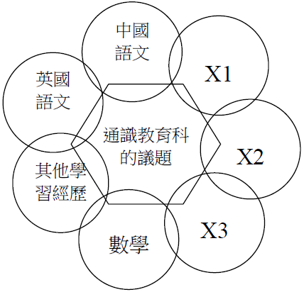
通識教育科的課程理念
學生修讀通識教育科時，需要應用從其他學科所獲取的知識和角度來探究當代的議題，目的是讓學生有機會：
聯繫不同學科的知識和概念
擴展看事物的角度，有關角度超越單一的學科
探討當代議題，而有關議題未能被某單一學科所涵蓋

Slide 3
高小至初中數學課程的學習內容
  數與代數（初中）
  率、比及比例
    理解率 、比及比例的概念
    解涉及率、 比及比例的應用題
數據處理
  棒形圖（高小）
    認識、闡釋及製作棒形圖及複合棒形圖
  折線圖（高小）
    認識、闡釋及製作折線圖
  圓形圖（高小）
    認識及闡釋圓形圖
  數據的表達（初中）
    認識和闡釋幹葉圖和直方圖
    認識和闡釋頻數多邊形、頻數曲線、累積頻數多邊形和累積頻數曲線

Slide 4
通識教育科的學習範圍
範圍
能源科技與環境
知識
中國使用能源的情況
能力
解讀統計圖掌握中國能源消耗和使用情況及使用化石燃料引起的環境問題
現代中國
使用化石燃料對環境的影響及解決方法

Slide 5
「近年中國可再生能源有不錯的發展。」
解釋資料如何支持這項聲稱。
教學目標
資料B︰2015年全球可再生能源投資情況

Slide 6
重點一
重點二
重點三
利用複合棒型圖了解中國化石燃料供應和消耗情況
教授資料互證的技巧
鞏固所學
解說重點
教師示範
學生模仿
老師回饋

Slide 7
第一部分
第二部分
中國的能源資源
分布
資料如何支持
「近年中國可再生能源有不錯的發展。」
中國的能源消耗
和使用情況
第三部分
中國化石燃料供應和消耗情況
資料如何支持
「中國政府改變能源使用政策能改善中國人的生活素質。」
中國使用化石燃料引起的環境問題

Slide 8
第一部分
第一部分目標
中國的能源資源
分布
中國的能源消耗
和使用情況
數據
原因
現況
影響
中國化石燃料供應和消耗情況
中國使用化石燃料引起的環境問題

Slide 9
中國化石燃料資源分布
熱身部分
中國能源消耗和使用情況
趨勢
比、比例、正／負關係
中國能源消耗和使用情況
趨勢
圓形圖
中國化石燃料供應和消耗情況
解說重點
教師示範
學生模仿
老師回饋
中國使用化石燃料引起的環境問題
環境問題

Slide 10
第二部分
資料如何支持
「近年中國可再生能源有不錯的發展。」
第二部分目標
如何支持
資料
聲稱

Slide 11
「近年中國可再生能源有不錯的發展。」解釋資料如何支持這項聲稱。
如何支持
資料
聲稱
資料A
資料B
推論
近年中國可再生能源有不錯的發展。
資料C
資料D
發電量？裝機容量？投資金額？
廣泛使用？技術突破？
政府政策？

Slide 12

數學證明題
通識資料互證
「近年中國可再生能源有不錯的發展。」
解釋資料如何支持這項聲稱。
資料 = 左方
如何支持 證明步驟
聲稱 = 右方

Slide 13
資料A︰2016年按能源劃分的電力裝機容量(千兆瓦)及所佔比重
推論
近年中國可再生能源有不錯的發展。
資料A
主題句
引用資料
推論
結論

Slide 14
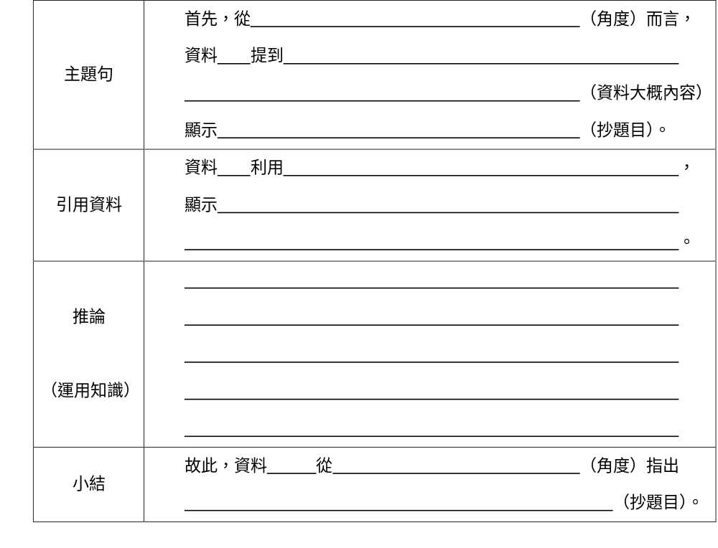
電力裝機容量及所佔比重
A
中國使用可再生能源的比重
較亞洲以致全球其他國家為高，
近年中國可再生能源在運用上有不錯的發展
A
2016年按能源劃分的電力裝機數據
中國比較全球其他國家使用更多可再生能源
中國使用可再生能源發電可高達572.6千兆瓦，佔國內整體發電容量34.7%。從所佔比重而言，中國不但高於日本的32.9%，亦高於亞洲的30.4%，甚至全球的32.1%。從電力裝機總量而言，中國亦高於澳洲的19.1千兆瓦。
A
電力裝機容量及所佔比重
近年中國可再生能源有不錯的發展
解說重點
教師示範

Slide 15
第三部分
資料如何支持
「中國政府改變能源使用政策能改善中國人的生活素質。」
第三部分目標
如何支持
資料
聲稱
應用概念

Slide 16
即時練習
「中國政府改變能源使用政策能改善中國人的生活素質。」解釋資料如何支持這項聲稱。

Slide 17
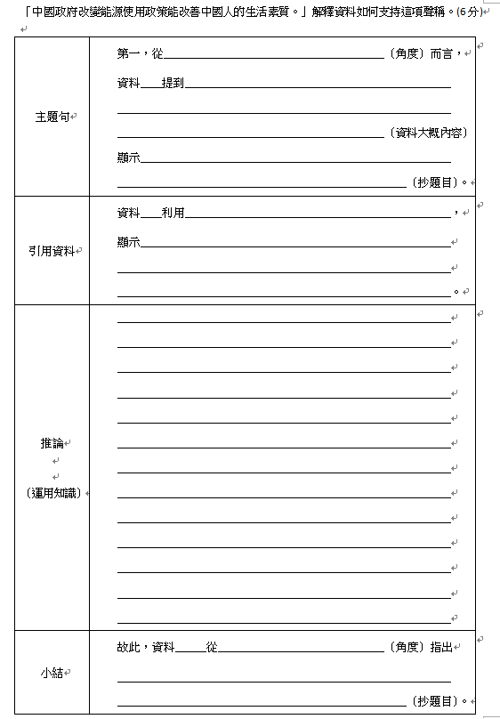
工作紙
即時練習

Slide 18
教學策略優化
溫習概念
  生活素質、污染物對健康的影響
把第三部分細分為一系列循序漸進的步驟
  解說重點
  教師示範
  學生模仿
  老師回饋

